Slide 1
Разработка алгоритмов и программных средств локализации злокачественных опухолей на гистологических изображениях
Подготовил:
Крук Т.С.
Научный руководитель:
Ковалев В. А.

Slide 2

Введение
Характерным признаком рака является быстрое образование аномальных клеток, разрастающихся за пределы своих обычных границ и способных проникать в близлежащие части тела и распространяться в другие органы (процесс метастазирования). Метастазы являются одной из основных причин смерти от рака.
Так, в 2018 г. от онкологии умерли 9,6 млн человек.
При раннем выявлении рака высока вероятность положительных результатов при эффективном лечении.

Slide 3
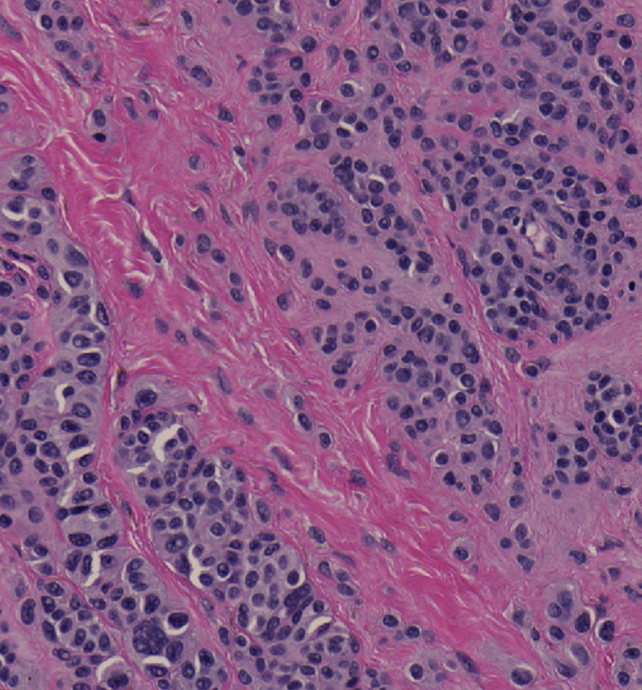
Способ диагностики
Анализ гистологических изображений срезов тканей пациента (биопсия + окрашивание).
Специалист изучает изображение ткани и устанавливает клинический диагноз.
Применение современных алгоритмов детектирования необходимо для постановки правильного диагноза.

Slide 4
Цели
Предложить методы детектирования раковых клеток и подсчета их количества.
Реализовать данные методы и оценить результаты их работы.
В случае неудовлетворительных результатов предложить способы оптимизации алгоритмов.

Slide 5
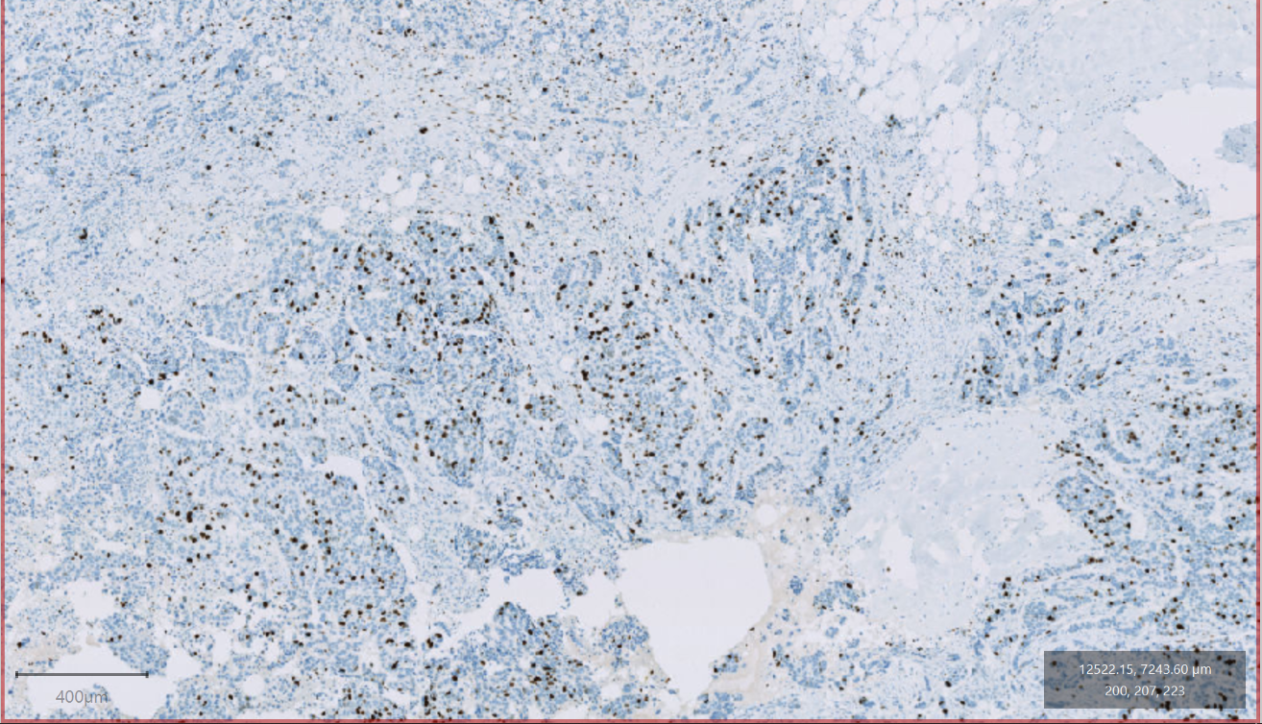
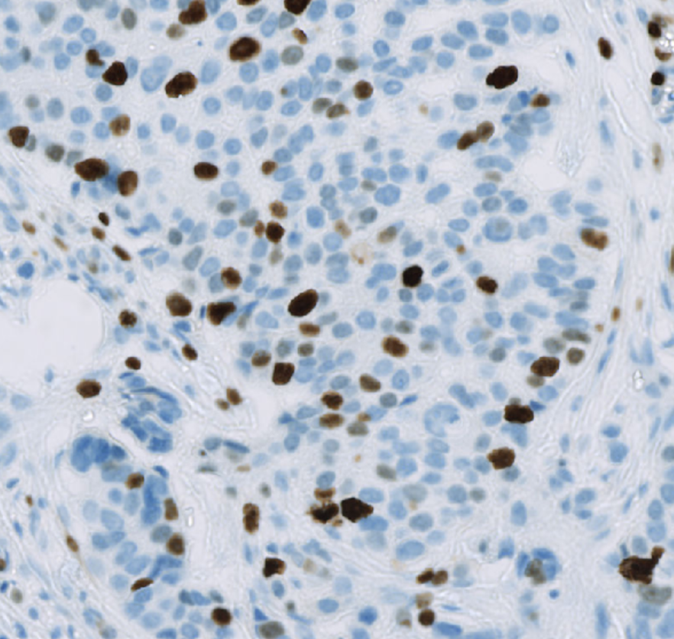
Полнослайдовые изображения

Slide 6
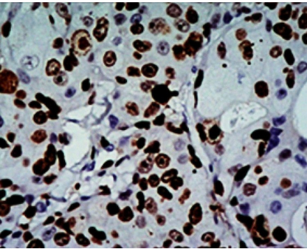
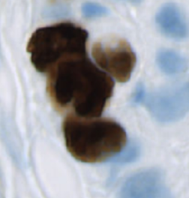
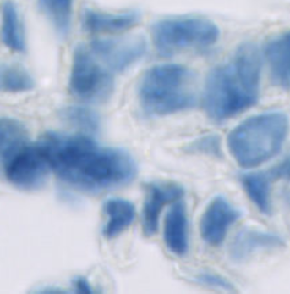
Антиген Ki-67
Антиген KI-67, также известный как MKI67, представляет собой белок, который у человека кодируется геном MKI67.
Антиген KI-67 является ядерным белком, который необходим для клеточной пролиферации.

Slide 7
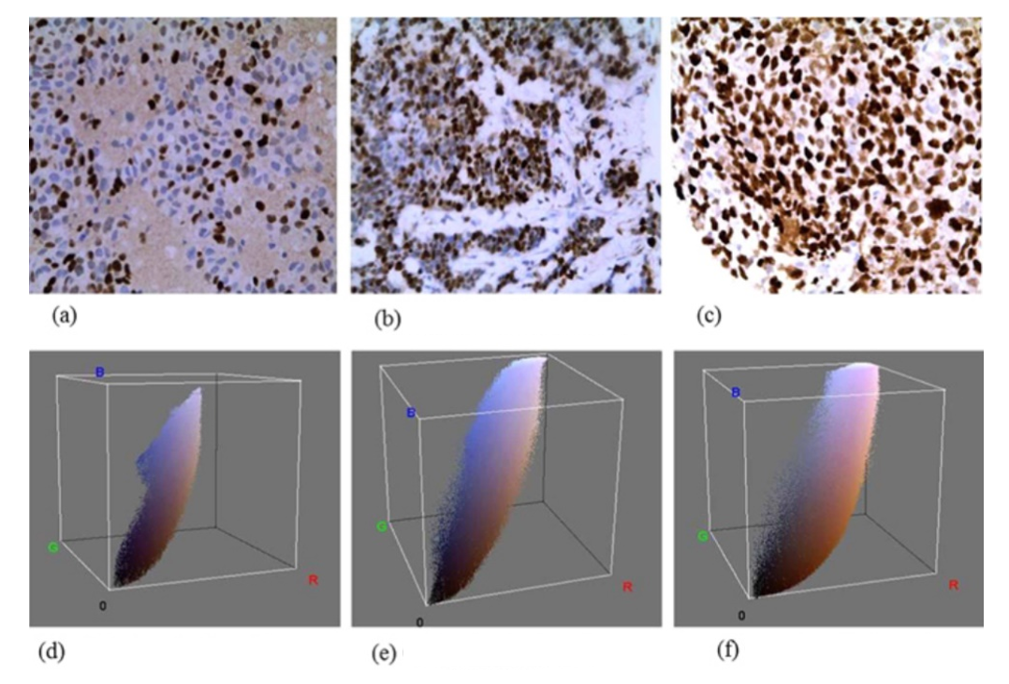
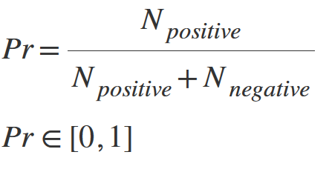
Proliferation rate (скорость распространения)
30%
60%
90%

Slide 8
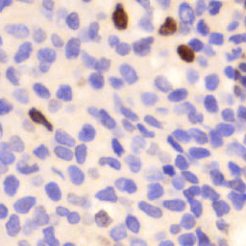
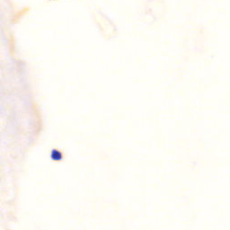
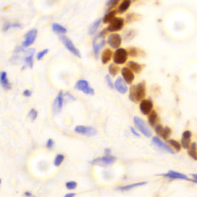
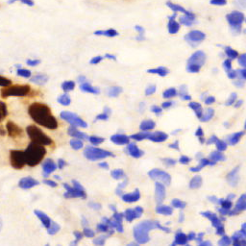
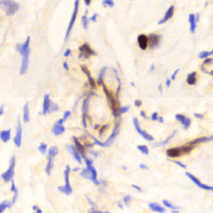
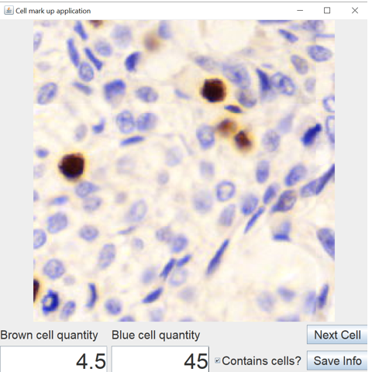
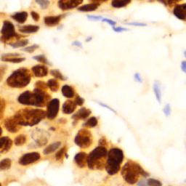
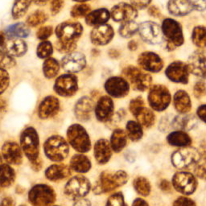
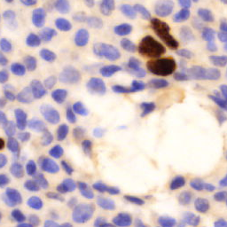
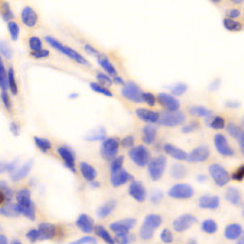
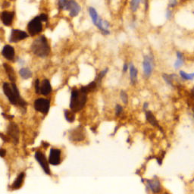
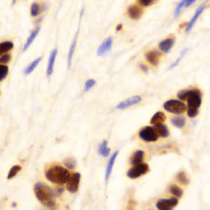
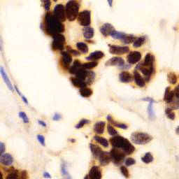
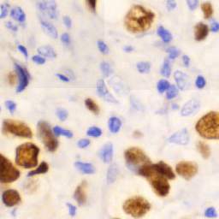
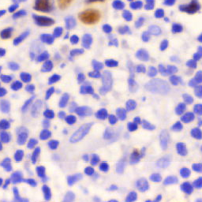
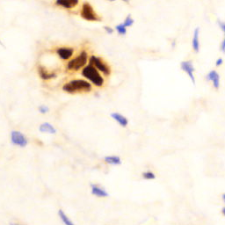
Примеры гистологических плиток

Slide 9
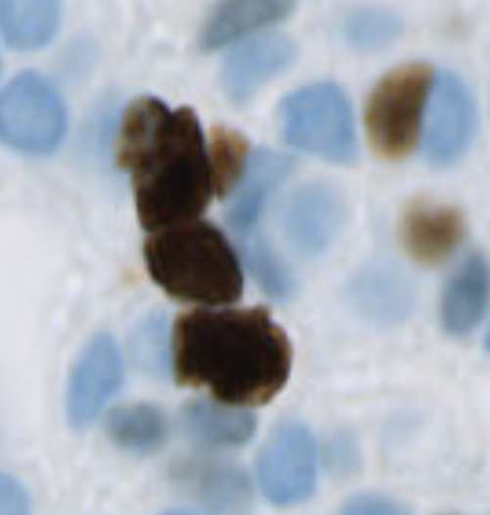
Метод #1. Описание алгоритма
Цель: детектирование центров раковых клеток и подсчет их количества.
Преимуществом данного алгоритма является его возможность различать клетки, которые заканчивают процесс деления или находятся слишком близко (что границы не различимы), как разные клетки.

Slide 10
Описание алгоритма
Бинаризация изображения по диапазону.
Получение маски применением преобразования расстояния.
Цикл по t:
Бинаризация маски по порогу t.
Удаление уже найденных клеток.
Поиск координат новых раковых клеток.
MAX
расстояние
MIN
расстояние

Slide 11
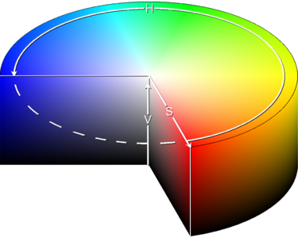
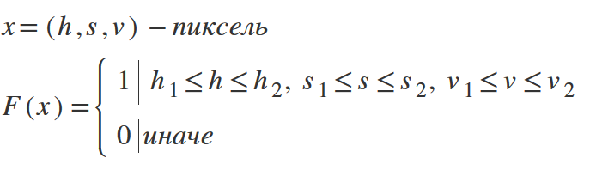
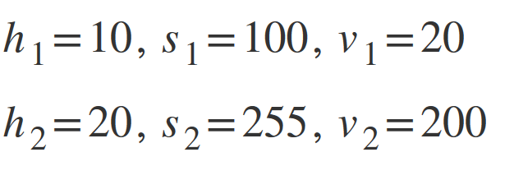
Бинаризация изображения
RGB --> HSV (тон, насыщенность, значение).
Бинаризация - перевод цветного в черно-белое.

Slide 12
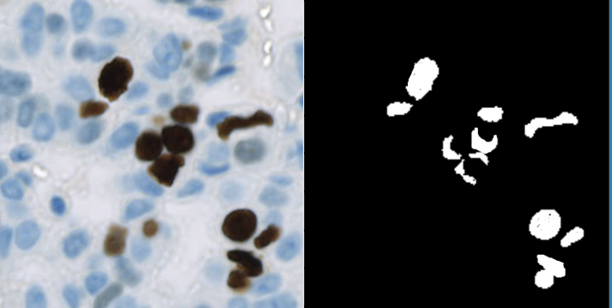

Slide 13


Distance transform
Distance transform (преобразование расстояния) представляет собой бинарное изображение, где значение каждого пикселя заменяется его расстоянием до ближайшего пикселя фона.

Slide 14
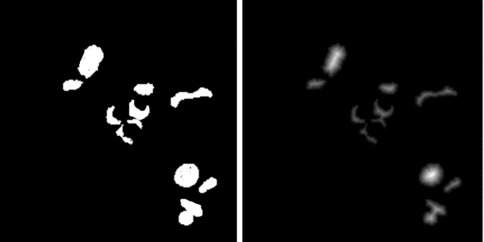

Slide 15
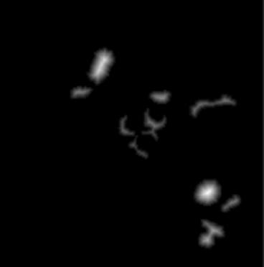
Описание итерации цикла
OpenCV FloodFill
OpenCV FindContours

Slide 16
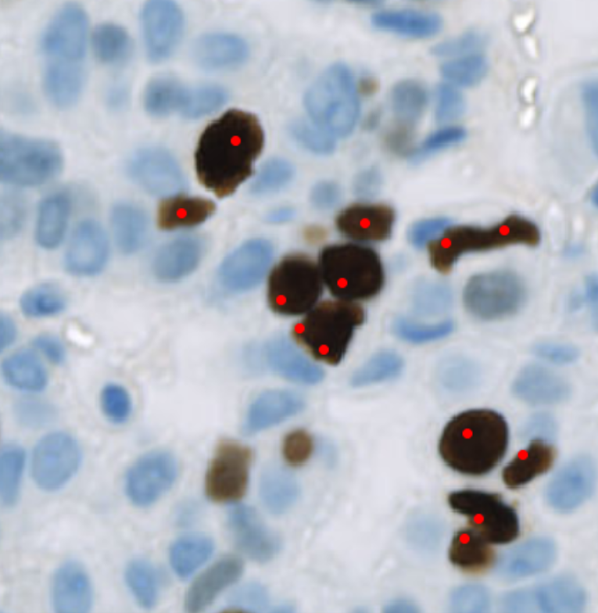
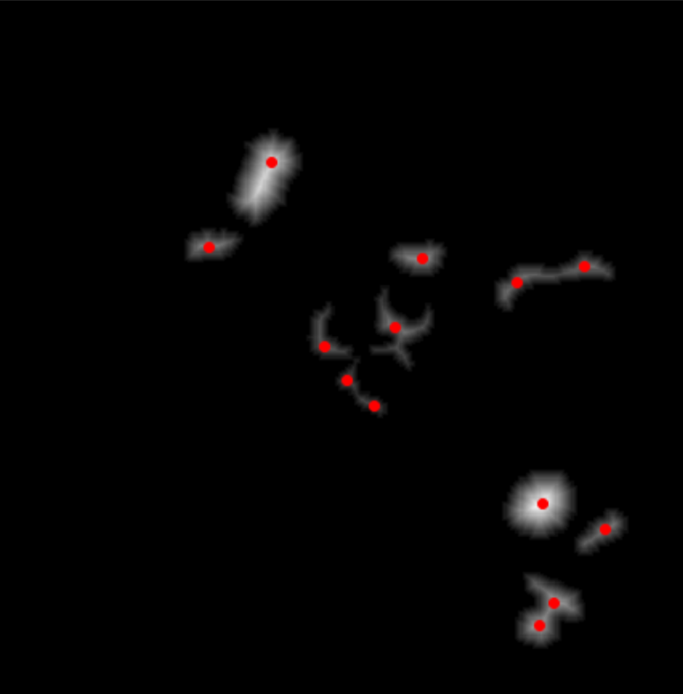

Slide 17
Метод #2. Использование МО
Цель: обучение нейронных сетей с целью предсказания количества раковых клеток (регрессия).
Входные данные: 140 → 200/67
Выделение признаков — это процесс снижения размерности, в котором исходный набор исходных переменных сокращается до признаков для дальнейшей обработки, оставаясь при этом достаточным набором для точного и полного описания исходного набора данных.
Предобученная на ImageNet свёрточная сеть ResNet50.
Обучение регрессионной модели SVR (регрессия опорных векторов).

Slide 18
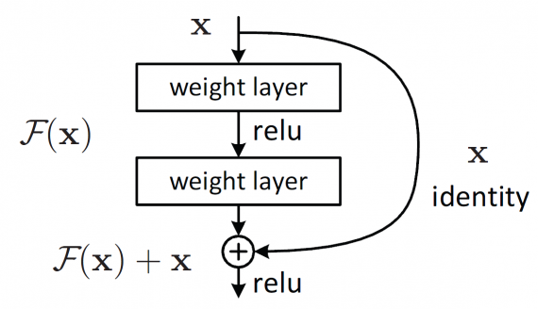
ResNet50

Slide 19
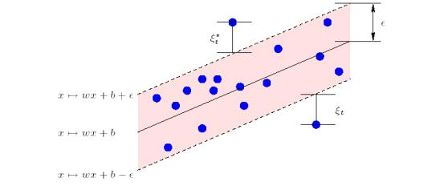
SVR (Регрессия опорных векторов)

Slide 20
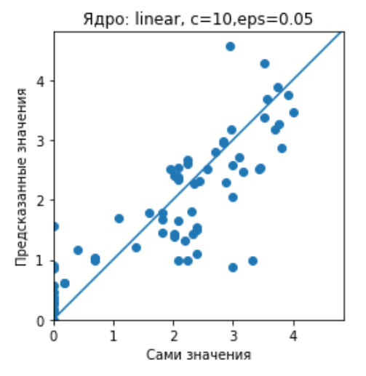
Результаты
Score: 0,678

Slide 21
Заключение
Разработаны два метода:
Детектирование центров раковых клеток с использованием преобразования расстояния.
Применение машинного обучения для предсказания количества раковых клеток.
В будущем планируется исправить неточности реализованных на данном этапе методов.
Также планируется поиск новых подходов к решению поставленной задачи.

Slide 22
Список использованной литературы
KovalevV. A., LiauchukV. A., KalinovskiA. A., FridmanM. V. Tumor segmentation in whole-slide histology images using deep learning. Informatics, 2019, vol. 16, no. 2, pp. 18–26(inRussian).
Xu, Yan, et al. Deep learning of feature representation with multiple instance learning for medical image analysis. Acoustics, Speech and Signal Processing (ICASSP), 2014 IEEE International Conference on. IEEE, 2014.
Gerdes J, Schwab U, Lemke H, Stein H. Production of a mouse monoclonal antibody reactive with a human nuclear antigen associated with cell proliferation. International journal of cancer. 1983;31:13–20. doi: 10.1002/ijc.2910310104.
Assersohn L., Salter J., Powles T.J. et al. Studies of the potential utility of Ki67 as a predictive molecular marker of clinical response in primary breast cancer // Breast Cancer Res Treat. 200
Xing F, Su H, Neltner J, Yang L. Automatic ki-67 counting using robust cell detection and online dictionary learning. IEEE Transactions on Biomedical Engineering. 2014;61:859–870. doi: 10.1109/TBME.2013.2291703.3. Vol. 82 (2). Р. 113–123.

Slide 23
Разработка алгоритмов и программных средств локализации злокачественных опухолей на гистологических изображениях
Спасибо за
уделенное
время!
Подготовил:
Крук Т.С.
Научный руководитель:
Ковалев В. А.

Slide 24
